Slide 1
电化学
考点列表：
1原电池原理及其应用
2化学电源
3电解原理及规律
4电解原理的应用
5金属的腐蚀与防护

Slide 2
氧化还原反应
1用单线桥分析Zn+2H⁺=Zn²⁺+H₂↑
2写出氧化、还原的半反应？
3能量转化方式？
4氧化还原反应的几个规律：
（1）守恒律
（2）强弱律
（3）先后律Zn与Fe³⁺ ,Cu²⁺ ; Zn,Fe与Fe³⁺

Slide 3
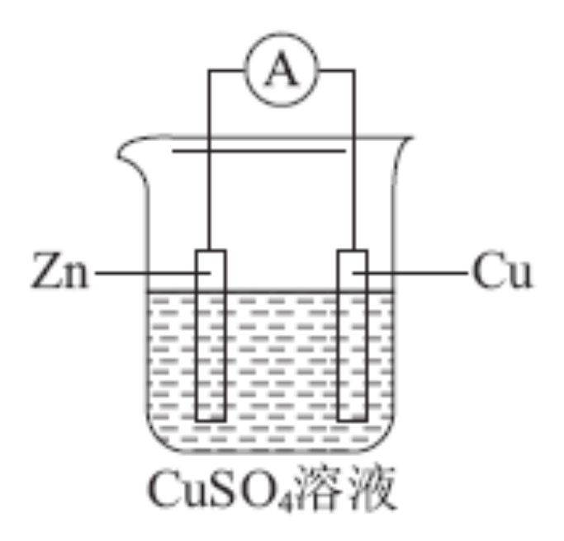
单液原电池
电极材料 | Zn | Cu
电极名称
电极反应
反应类型
电子流向
电流流向
离子流向
电池效率

Slide 4

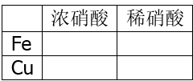
判断原电池的正负极

Slide 5
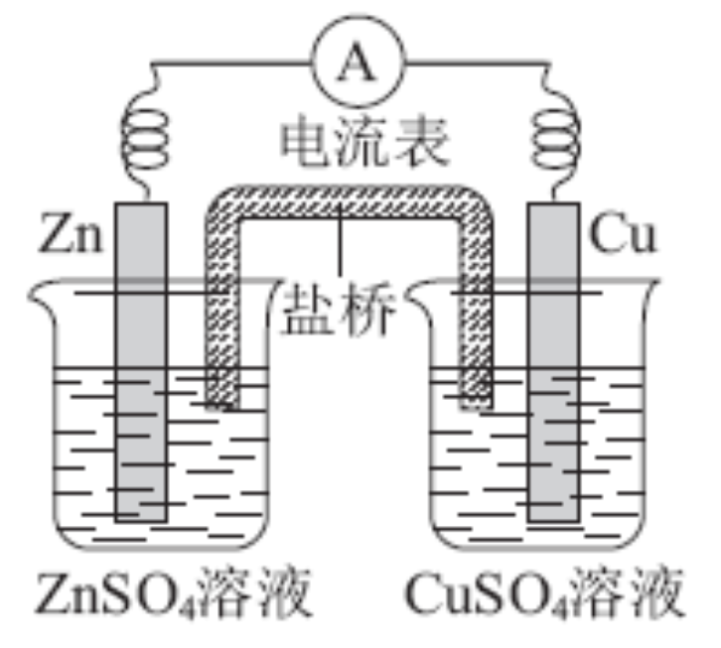
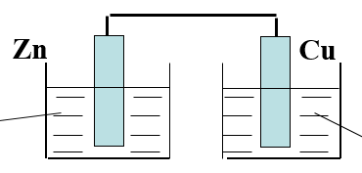
双液原电池
电极材料 | Zn | Cu
电极名称
电极反应
反应类型
电子流向
电流流向
离子流向
电池效率

Slide 6

设计原电池：自发进行的放热的氧化还原反应
某原电池的电池反应为Fe＋2Fe^{3＋}=3Fe^{2＋}

Slide 7
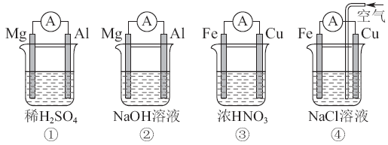
全品133页 考点互动探究
题组二 原电池正负极的判断
1．分析如图6－21－6所示的四个原电池装置，其中结论正确的是 ( )
图6－21－6
A．①②中Mg作负极，③④中Fe作负极
B．②中Mg作正极，电极反应式为6H₂O＋6e－===6OH－＋3H₂↑
C．③中Fe作负极，电极反应式为Fe－2e－===Fe^{2＋}
D．④中Cu作正极，电极反应式为2H＋＋2e－===H₂↑

Slide 8
考点互动探究
2．原电池正、负电极的极性不仅与电极材料的性质有关，也与电解质溶液有关。下列由不同材料组成的原电池，电极反应正确的是( )
A．由Fe、Cu与稀硫酸组成的原电池，其负极反应式为Fe－3e－=Fe^{3＋}
B．由Al、Mg与氢氧化钠溶液组成的原电池，其负极反应式为Mg－2e－＋2OH－=Mg(OH)₂
C．由Pb、Cu与氯化铁溶液组成的原电池，其正极反应式为Cu－2e－=Cu^{2＋}
D．由Al、Cu与浓硝酸组成的原电池，其负极反应式为Cu－2e－=Cu^{2＋}

Slide 9
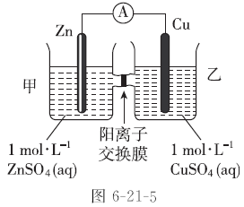
考点互动探究
3．[2015·天津卷]锌铜
原电池装置如图6－21－5所示，其中阳离子
交换膜只允许阳离子和水分子通过，
下列有关叙述正确的是( )
A．铜电极上发生氧化反应
B．电池工作一段时间后，甲池的c(SO)减小
C．电池工作一段时间后，乙池溶液的总质量增加
D．阴阳离子分别通过交换膜向负极和正极移动，保持溶液中电荷平衡

Slide 10

化学电源： 一次电池
干电池结构及电极反应原理
负极：Zn – 2e⁻ = Zn²⁺
干电池
正极：2NH₄⁺+ 2e⁻ = 2NH₃+H₂
总反应：Zn +2NH₄⁺= Zn²⁺+ 2NH₃+H₂
锌筒
（负极）
2MnO₂+H₂=2MnO(OH)
ZnCl₂+4NH₃=[Zn(NH₃)₄]Cl₂
石墨棒
（正极）
NH₄Cl、ZnCl₂ 和 H₂O等
MnO₂和C
优点：携带方便
普通锌-锰干电池的结构
缺点：电量小，污染大

Slide 11
一、 一次电池
碱性锌-锰干电池/银锌纽扣电池
电池反应：
Zn+2MnO₂+2H₂O=2MnOOH+Zn(OH)₂
电解质：
KOH
负极：
——Zn
Zn - 2e⁻ + 2OH⁻ = Zn(OH)₂
正极：
——MnO₂
2MnO₂+2H₂O+2e⁻=2MnOOH+2OH⁻
Ag₂O（S）+Zn（S）=2Ag（s）+ZnO（S）
KOH（aq)电解质溶液
负极 Zn-2e⁻+2OH⁻=ZnO+H₂O
正极 Ag₂O+2e⁻+H₂0=2Ag+2OH⁻

Slide 12
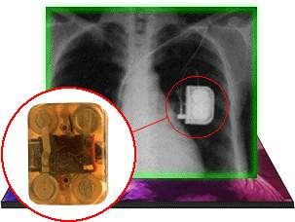
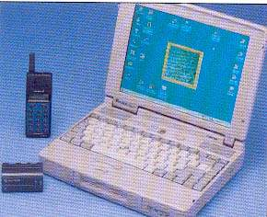
会判断 正负极
锂电池
锂亚硫酰氯电池(Li-SOCl₂)：8Li+3SOCl₂=6LiCl+Li₂SO₃+2S
负极： ；正极： 。
8Li-8e⁻=8Li⁺
3SOCl₂+8e⁻=6Cl⁻+SO₃²⁻+2S
用途：质轻、高能(比能量高)、高工作效率、高稳定电压、工作温度宽、高使用寿命，广泛应用于军事和航空领域。

Slide 13
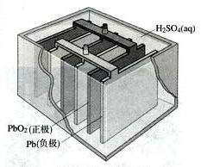
二、二次电池
铅蓄电池、镍镉电池、镍氢电池、锂离子电池……
1.铅蓄电池
1)正负极材料
正极：PbO₂
负极：Pb
电解质：H₂SO₄溶液
2)工作机制
铅蓄电池为典型的可充电电池，其电极反应分为放电和充电两个过程

Slide 14
①放电过程(原电池）
放电过程总反应：
Pb(s)+PbO₂(s)+2H₂SO₄=2PbSO₄(s)+2H₂O
负极：
Pb(s) + SO₄²⁻ -2e⁻ =PbSO₄ (s)
氧化反应
正极：
PbO₂(s) + 4H⁺+SO₄²⁻ +2e⁻ =PbSO₄ (s) +2H₂O
还原反应
铅蓄电池充电的反应则是上述反应的逆过程

Slide 15
②充电过程
接电源负极
阴极：
PbSO₄ (s) +2e⁻ =Pb(s) + SO₄²⁻
还原反应
阳极：
接电源正极
PbSO₄ (s)+2H₂O -2e⁻ = PbO₂(s) + 4H⁺+ 2SO₄²⁻
氧化反应
充电过程总反应：
2PbSO₄(s)+2H₂O(l)=Pb(s)+PbO₂(s)+2H₂SO₄
铅蓄电池的充放电过程：
放电
Pb(s)+PbO₂(s)+2H₂SO₄
2PbSO₄(s)+2H₂O(l)
充电

Slide 16
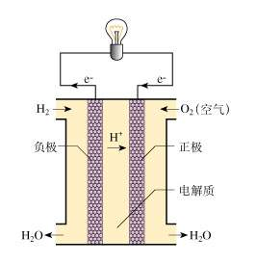
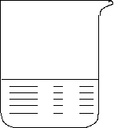
三、燃料电池
Pt电极
H₂
O₂
KOH
氢氧燃料电池模拟
介质 | 电池反应： 2H₂ +Ｏ_{２} = 2H₂O
酸性 | 负极
 | 正极
碱性 | 负极
 | 正极
2H₂ - 4e⁻ = 4H⁺
O₂ + 4H⁺ + 4e⁻= 2H₂O
2H₂ +4OH⁻- 4e⁻ = 4H₂O
O₂ + 2H₂O + 4e⁻= 4OH⁻

Slide 17
燃料电池训练
三步：1电子守恒
2电荷守恒
3原子守恒
燃料 | 稀硫酸 | 氢氧化钾溶液 | 熔融盐可自由移动O²⁻
CH₄
HCHO
CH₃OH
CH₃CH₂OH
CH₂=CH₂
C₃H₈
C₆H₆
注意：负极失电子所得氧化产物与溶液的酸碱性有关（如＋4价的C在酸性溶液中以CO₂形式存在，在碱性溶液中以CO₃^{2－}形式存在）；

Slide 18
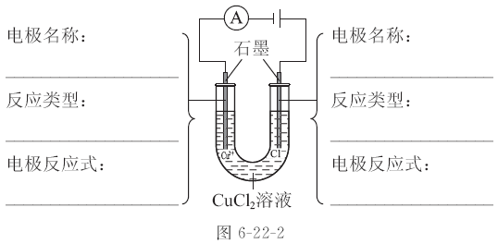

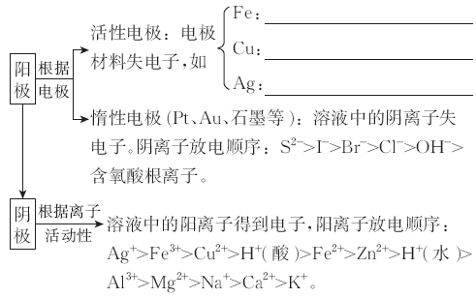
4. 电解池工作原理(以电解CuCl₂溶液为例)：
总反应方程式：___________________________________。
阴极
阳极
还原反应
氧化反应
Fe－2e－===Fe^{2＋}
Cu－2e－===Cu^{2＋}
Ag－e－===Ag＋

Slide 19
惰性电极电解池模型
 | CuCl₂ | Na₂SO₄ | NaCl | CuSO₄
阳极电极反应
阴极电极反应
电解总反应（离子）
电解总反应（化学）
电极现象与物质检验
转移1mol电子后如何复原

Slide 20
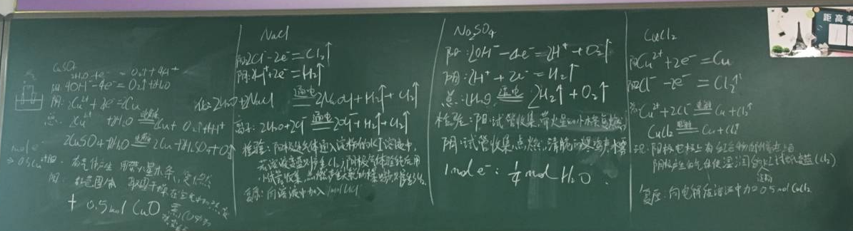
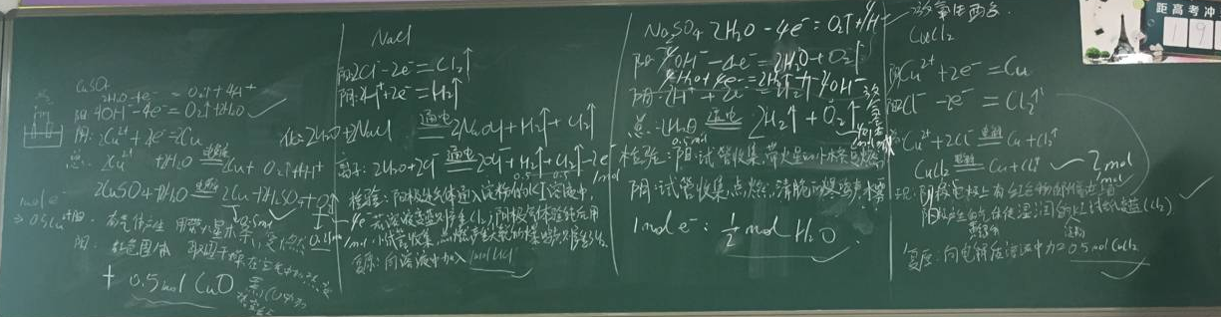
3班
练援
曹硕
胡兴邦
王苏兴

Slide 21
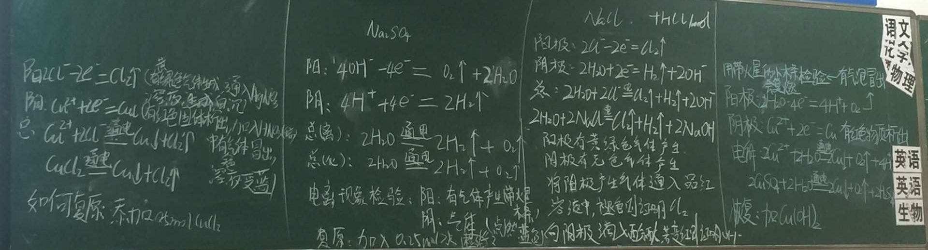
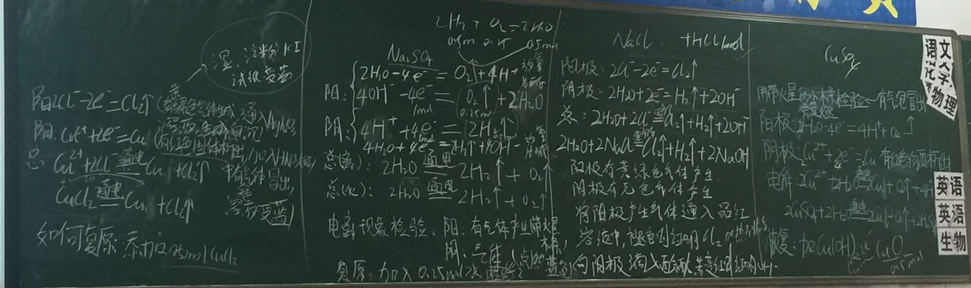
4班
秦子雨
王菲菲
刘家玮
唐文睿

Slide 22
考点互动探究
规律小结 以惰性电极电解电解质溶液的规律
类型 | 实例 | 电极反应特点 | 电解质 浓度 | pH | 电解质溶 液复原
电解 水型 | NaOH溶液 | 阴：4H＋＋4e－=2H₂↑ 阳：4OH－－4e－=2H₂O＋O₂↑ | 增大 | 增大 | 加水
 | H₂SO₄溶液 |  | 增大 | 减小 | 加水
 | Na₂SO₄溶液 |  | 增大 | 不变 | 加水
电解电解质型 | HCl溶液 | 电解质电离出的阴、阳离子分别在两极放电 | 减小 | 增大 | 通氯化氢
 | CuCl₂溶液 |  | 减小 |  | 加氯化铜
放H₂生碱型 | NaCl溶液 | 阴极：H₂O放H₂生碱 阳极：电解质阴离子放电 | 生成新电解质 | 增大 | 通氯化氢
放O₂ 生酸型 | CuSO₄ 溶液 | 阴极：电解质阳离子放电 阳极：H₂O放O₂生酸 | 生成新 电解质 | 减小 | 加氧化铜

Slide 23
例[2016·北京卷]用石墨电极完成下列电解实验。
下列对实验现象的解释或推测不合理的是( )
A．a、d处：2H₂O＋2e－===H₂↑＋2OH－
B．b处：2Cl－－2e－===Cl₂↑
C．c处发生了反应：Fe－2e－===Fe^{2＋}
D．根据实验一的原理，实验二中m处能析出铜
 | 实验一 | 实验二
装置
现象 | a、d处试纸变蓝；b处变红，局部褪色；c处无明显变化 | 两个石墨电极附近有气泡产生；n处有气泡产生；……

Slide 24

考点二 电解原理的应用
知识梳理
1．氯碱工业
装置
电极反应 | 阳极：____________________ (________反应)
 | 阴极：________________________ (________反应)
总反应 | ________________________________
应用 | 氯碱工业制________、________和________
2Cl－－2e－=Cl₂↑
氧化
2H＋＋2e－=H₂↑
还原
烧碱
氯气
氢气

Slide 25
2.电镀与电解精炼
 | 电镀 | 电解精炼铜
概念 | 电镀是应用电解原理在某些金属表面镀上一薄层其他金属或合金的方法 | 运用电解的方法将粗铜提炼为纯铜
主要目的 | 使金属增强抗腐蚀能力、增强表面硬度等 | 将粗铜提炼为纯铜
示意图
镀层
构成 条件 | 阳极 | ________金属 | ________________
 | 阴极 | ________金属 | ________________
 | 电解液 | 含________金属阳离子 | CuSO₄溶液
电极反应(以铁上镀铜为例) | 阳极 | ____________________________________ | Zn－2e－=Zn^{2＋}， Cu－2e－=Cu^{2＋} 比铜活泼的金属杂质以________形式残留在溶液中，比铜不活泼的金属杂质形成________
 | 阴极 | ________________ | ________________
电解质溶液的浓度变化 |  | CuSO₄溶液的浓度______________ | CuSO₄溶液的浓度______________
粗铜
待镀
纯铜
镀层
Cu－2e－=Cu^{2＋}
阳离子
阳极泥
Cu^{2＋}＋2e－=Cu
Cu^{2＋}＋2e－=Cu
不变
减小

Slide 26
考点互动探究
3．电冶金
电解冶炼 | 冶炼钠 | 冶炼铝
电极反应 | 阳极：_______________________ 阴极： ______________________ | 阳极： ______________________ 阴极： ______________________
总反应 | ______________________ | ______________________________________
2Cl－－2e－===Cl₂↑
6O^{2－}－12e－===3O₂↑
2Na＋＋2e－===2Na
4Al^{3＋}＋12e－===4Al

Slide 27
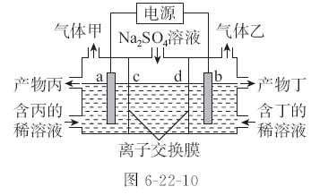
考点互动探究
例．[2016·安徽淮南一模]工业上常用电解硫酸钠溶液联合生产硫酸和烧碱，生产装置如图6－22－10所示，其中阴极和阳极均为惰性电极。测得同温同压下，气体甲与气体乙的体积比约为1∶2，以下说法中正确的是( )
A．a极与电源的负极相连
B．产物丙为硫酸溶液
C．离子交换膜d为阴离子交换膜
D．b电极反应式：4OH－－4e－=O₂↑＋2H₂O

Slide 28
考点互动探究
考点三 金属的腐蚀与防护
知识梳理
1．化学腐蚀和电化学腐蚀的比较
金属腐蚀 | 化学腐蚀 | 电化学腐蚀
条件 | 金属与接触到的物质直接发生反应 | 不纯金属接触到电解质溶液发生________反应
区别 | ________电流产生 | ________微弱电流产生
实质与联系 | (1)实质都是______________失去电子被氧化而损耗； (2)化学腐蚀与电化学腐蚀往往同时发生，但________________更普遍、危害性更大、腐蚀速率更快
原电池
无
有
金属原子
电化学腐蚀

Slide 29
考点互动探究
2.钢铁的析氢腐蚀与吸氧腐蚀
类型 | 析氢腐蚀 | 吸氧腐蚀
水膜性质 | ________ | _____________________________
负极反应 | __________________________
正极反应 | __________________ | ___________________________
总反应 | __________________ | ____________________________
其他反应 及产物 | 4Fe(OH)₂＋O₂＋2H₂O=4Fe(OH)₃ 2Fe(OH)₃=Fe₂O₃·xH₂O＋(3－x)H₂O
普遍性 | ___________更普遍
酸性
酸性很弱或者呈中性
Fe－2e－===Fe^{2＋}
2H＋＋2e－===H₂↑
2H₂O＋O₂＋4e－===4OH－
Fe＋2H＋===Fe^{2＋}＋H₂↑
2Fe＋O₂＋2H₂O===2Fe(OH)₂
吸氧腐蚀

Slide 30
考点互动探究
3.金属的防护
(1)电化学防护
①牺牲阳极的阴极保护法—__________原理
a. __________：比被保护金属活泼的金属；
b．__________：被保护的金属设备。
②外加电流的阴极保护法—__________原理
a．__________：被保护的金属设备；
b. __________：惰性电极。
(2)改变金属的内部结构，如制成合金、不锈钢等。
(3)加防护层，如在金属表面喷油漆、涂油脂、电镀、喷镀或表面钝化等方法。
原电池
负极
正极
电解
阴极
阳极

Slide 31
例1．[2016·龙岩高三期末]全世界每年
钢铁因锈蚀造成大量的损失。某城
市拟用如图6－22－15所示方法保
护埋在酸性土壤中的钢质管道，使
其免受腐蚀。关于此方法，下列说
法不正确的是
( )
A．土壤中的钢铁易被腐蚀是因为
在潮湿的土壤中形成了原电池
B．金属棒M的材料应该是比镁活泼的金属
C．金属棒M上发生反应M－ne－―→M^{n＋}
D．这种方法称为牺牲阳极的阴极保护法

Slide 32
考例考法直击
图6－22－17

Slide 33
考例考法直击
图6－22－18

Slide 34
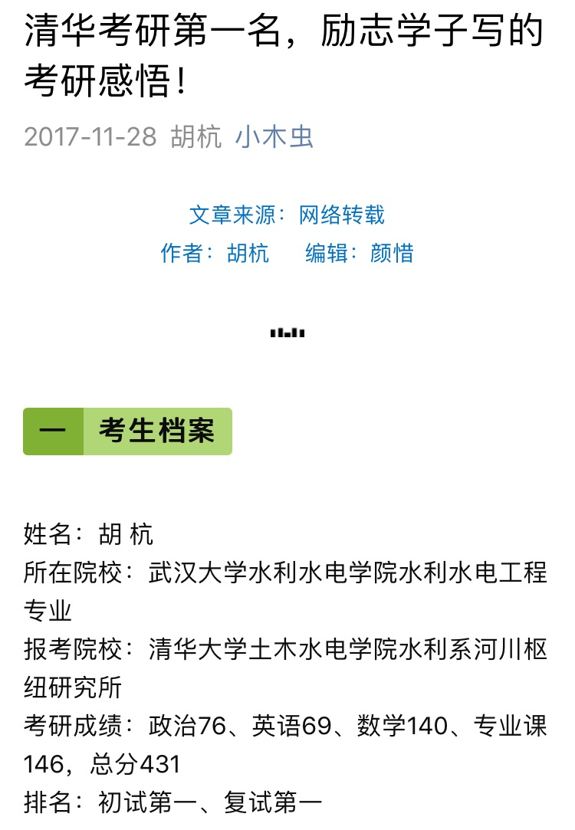
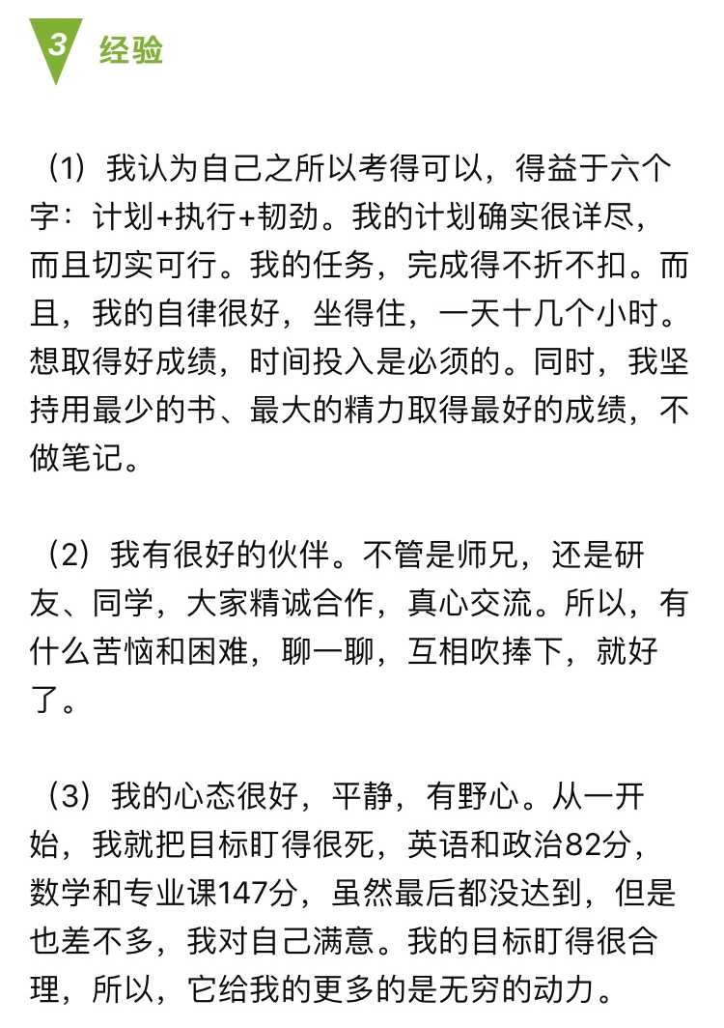
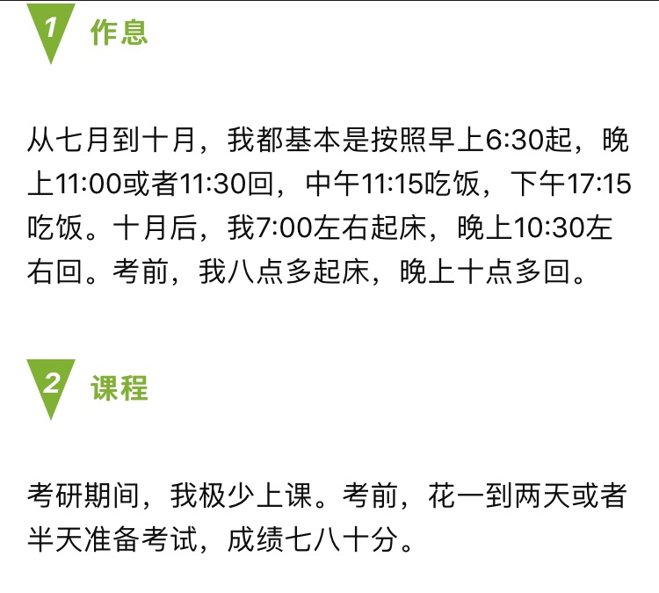

Slide 35


